Slide 1
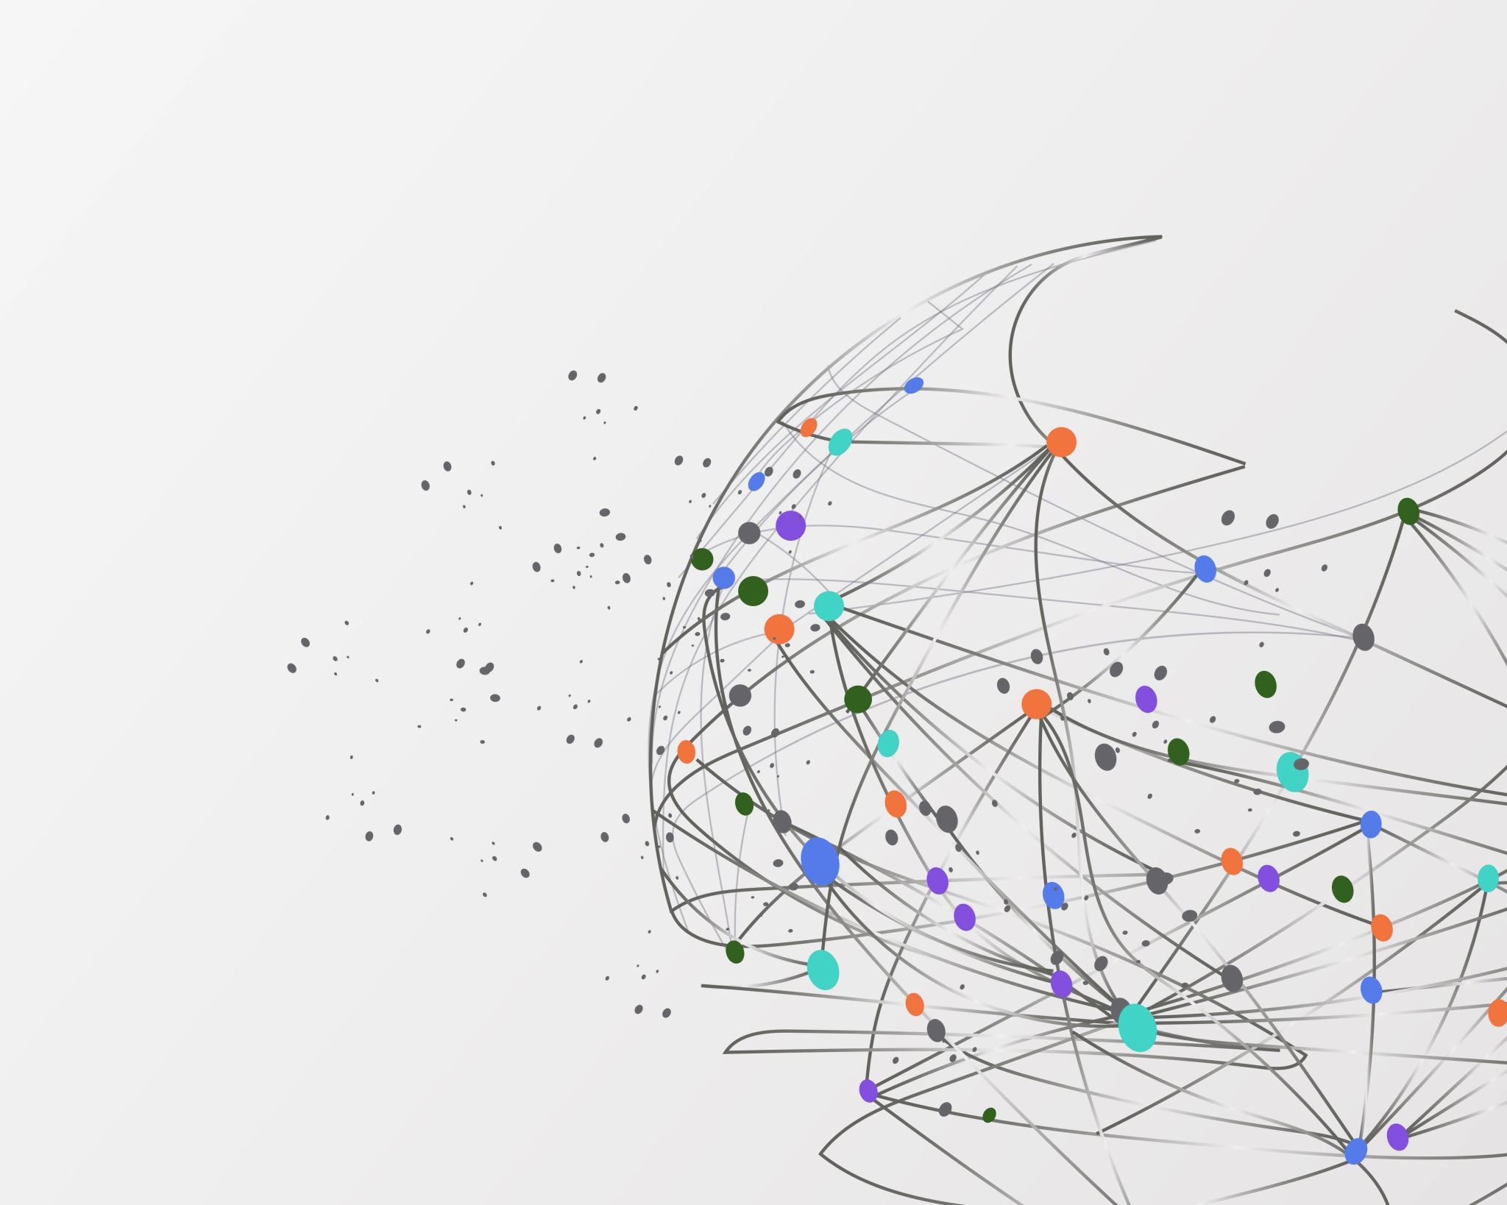

Taller de programación
Introducción al modulo, Git y GitHub
Profesor: Diego Obando
Fecha: Lunes 11 de Agosto, 2025

Slide 2


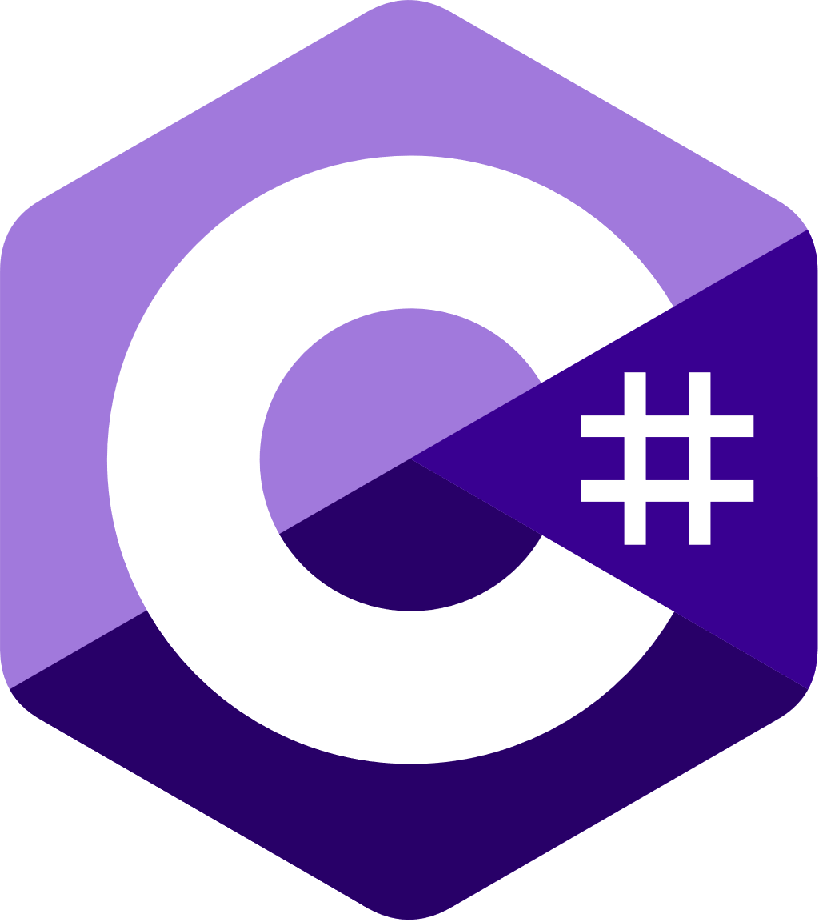








¿Qué veremos en este curso?

Slide 3
Prueba de diagnostico
Sección A: Experiencia en programación
¿Has programado antes?
Nunca
Muy poco (solo ejercicios básicos)
Moderado (algunos proyectos pequeños)
Avanzado (proyectos complejos)

Slide 4
¿Qué lenguajes conoces? (marca todos los que apliquen)
JavaScript
TypeScript
C#
Java
Python
Otro:

Slide 5
Sección B: Conceptos Técnicos
¿Conoces estos conceptos? (marca todos los que sepas explicar)
Variable
Función
Bucle (For, While)
Condicional (if/else)
Array/Lista

Slide 6
¿Has trabajado con estas herramientas? (marca las que hayas usado)
Git/GitHub
Visual Studio Code
Terminal/Línea de Comandos
Windows PowerShell
Ninguna

Slide 7
Sección C: Programación Orientada a Objetos
¿Has escuchado hablar sobre la “Programación Orientada a Objetos”?
Nunca
He escuchado el término
Conozco los conceptos básicos (clases, objetos, herencia)
He programado usando POO

Slide 8
¿Puedes explicar que es una clase?
No tengo idea
Una idea vaga
Sí, puedo explicarlo básicamente
Sí, domino el concepto

Slide 9
Sección D: UML y Diseño de Software
¿Conoces UML?
Nada
He oído hablar de él
Conozco algunos diagramas (clases, secuencia)
He usado UML en proyectos

Slide 10
¿Has diseñado interfaces gráficas de usuario (GUI)?
Nunca
He oído hablar de ellas
He diseñado algunas interfaces simples
Tengo experiencia diseñando interfaces complejas

Slide 11
Introducción y Configuración de Git y GitHub

Slide 12
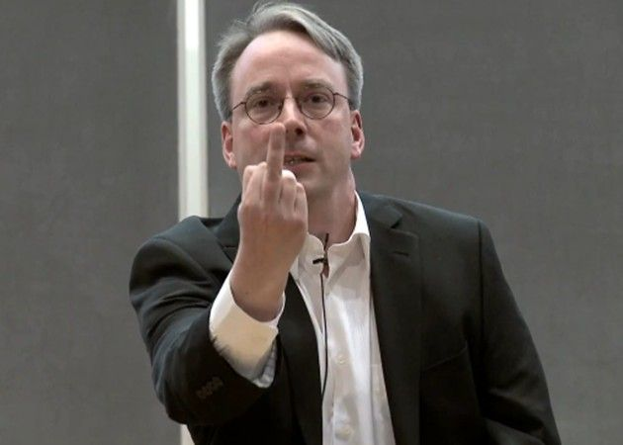

Slide 13

Linus Torvalds
Creador del kernel de Linux
Creador del sistema de control de versiones Git

Slide 14
¿Qué es git?
Es un sistema de control de versiones distribuido que cambio para siempre el desarrollo de software

Slide 15
El problema (2005)
El desarrollo colaborativo del kernel del Linux usaba BitKeeper (un sistema comercial)
La empresa revocó la licencia gratuita 😡
Miles de desarrolladores se quedaron sin herramienta

Slide 16
La solución de Linus
Evaluó las alternativas que tenia (todas le parecían malas)
Decidió que lo iba a hacer el mismo 💪
Creó Git en pocas semanas

Slide 17
¿por qué se llama “git”?
Es una referencia británica que significa “persona desagradable”.
Linus es conocido por ser una persona un tanto difícil.

Slide 18
El resultado
Git se convirtió en el estándar mundial para desarrollo de software colaborativo
Es usado en millones de proyectos
Combina Velocidad + Distribución + Simplicidad = ❤️

Slide 19
¿En que consiste?

Slide 20
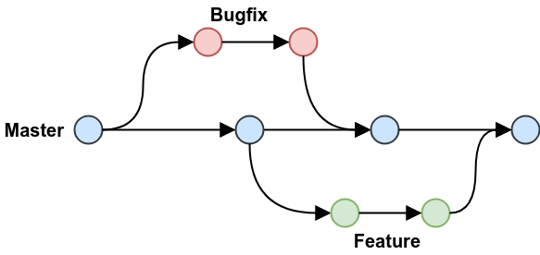

Slide 21
Git guarda capturas completas de tu proyecto
Rastrea los cambios, quien los hizo, que cambió, cuando los hizo
Te permite volver a cualquier versión anterior
Te permite trabajar en ramas (branches) paralelas con otras personas sin conflictos entre las versiones
Permite hacer Merges, combinar cambios de forma automática
Pull/Push, traer cambios desde la nube a tu versión local o subir cambios desde tu versión local a la nube
Cada desarrollador tiene la historia completa
No hay servidor central que se pueda romper
Permite trabajar offline sin problema

Slide 22
Descargar Git desde https://git-scm.com/

Slide 23

Comandos básicos de git
Una vez descargado Git ejecutar el comando para verificar que se instaló correctamente

Slide 24

Una vez descargado Git es importante configurar tu nombre de usuario y tu correo electrónico, ejecuta:

Slide 25

Comando para inicializar Git en la carpeta actual

Slide 26


Para agregar archivos al repositorio git add nombre-archivo o git add . (punto) para agregar todo los archivos de la carpeta actual.

Slide 27
Para hacer un commit: git commit –m “mensaje que describe los cambios que agregaste”
Un commit es una captura exacta del estado actual del repositorio en ese momento, como una foto.
Sirve para rastrear el trabajo de los desarrolladores, el mensaje es obligatorio y ayuda a que los demás entiendan en que consiste los cambios que agregaste.

Slide 28
Los commit en términos simples, rastrean los archivos, carpetas o líneas de código que se quitan o agregan.

Slide 29
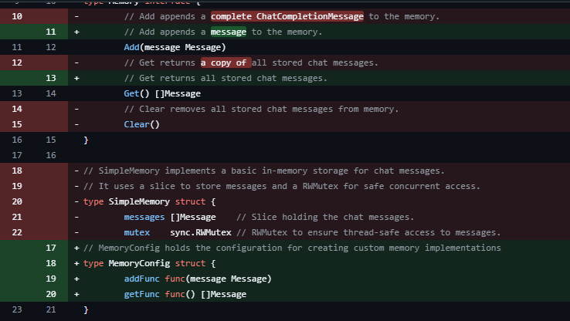

Slide 30

Para subir el commit que agregaste y todo los commit anteriores al repositorio remoto

Slide 31

Flujo de trabajo básico con git
Crear una carpeta nueva
Abrir la terminal y navegar hasta la carpeta nueva
git init
Agrego nuevo archivos, creo carpetas, modifico archivos, etc.
git add . o git add nombre-archivo
git commit –m “mensaje”
git push (para poder hacer Push necesitamos tener un repositorio remoto enlazado, eso lo veremos a continuación)

Slide 32
¿Qué es GitHub?
GitHub es una plataforma de desarrollo colaborativo que usa Git como sistema de control de versiones. Permite a los desarrolladores alojar sus proyectos, colaborar con otros y gestionar el ciclo de vida del desarrollo de software
Es la red social de los programadores.

Slide 33
La historia (2008)
Git por si solo tenía un par de problemas
Era poderoso pero difícil de usar
No había una forma fácil de colaborar online

Slide 34
Solución
Tom Preston-Werner, Chris Wanstrath y P.J Hyett
Combinaron Git con una interfaz web amigable
La idea era: “Hacer que compartir código sea como subir una foto”, como un Instagram pero para programadores

Slide 35
¿QUÉ APORTA GITHUB?
Pull Request: “¿puedo integrar mis cambios?”
Issues: reportar bugs y tares
Wikis: documentación de los proyectos
Forks: copiar y modificar proyectos

Slide 36
El impacto
Revolucionó el Open Source 🚀
Microsoft lo compró en el 2018 por $7.5 mil millones de dólares
Millones de repositorios y desarrolladores
Empresas como Meta, Google, OpenAI, Microsoft comparten y colaboran en proyectos de código abierto

Slide 37
Como usar GitHub
Para usar GitHub debemos registrarnos en su pagina oficial https://github.com/ para luego crear un repositorio nuevo.
Una vez creado el repositorio GitHub nos entregará una serie de pasos que nos permiten enlazar nuestro repositorio local con el remoto que acabamos de crear

Slide 38
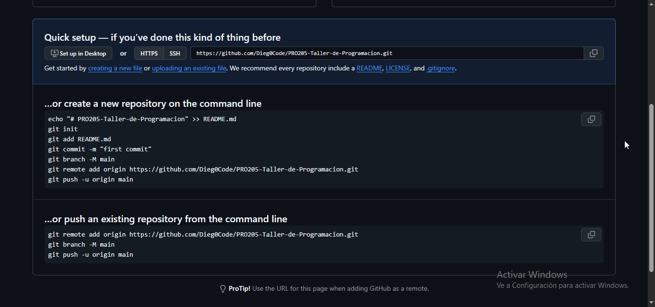

Slide 39
TAREA
Crear un cuenta en GitHub y subir un repositorio
Crear una carpeta localmente
Crear el repositorio en GitHub
Vincular ambos repositorios
Crear un archivo llamado README.md
Completar el siguiente archivo con tu información

Slide 40
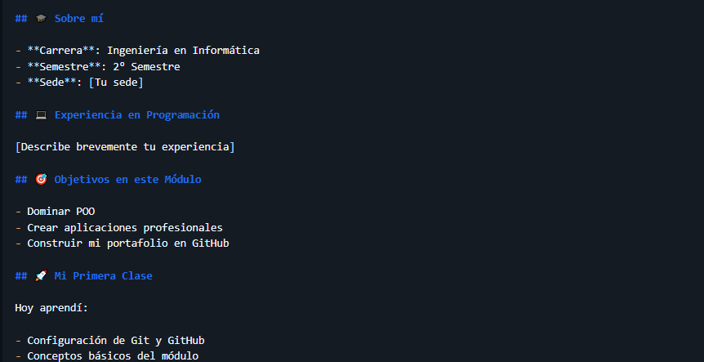

Slide 41
Próxima clase
Para la próxima clase veremos:
Historia y evolución de los paradigmas de programación
Seguiremos usando Git para versionar nuestro trabajo. Además veremos VS Code, Terminal y aprenderemos mas sobre Git.

